Slide 1

O-notace ťahák
Bc. Katarína Olejková
KATEDRA INFORMATIKY
UNIVERZITA PALACKÉHO V OLOMOUCI

Slide 2
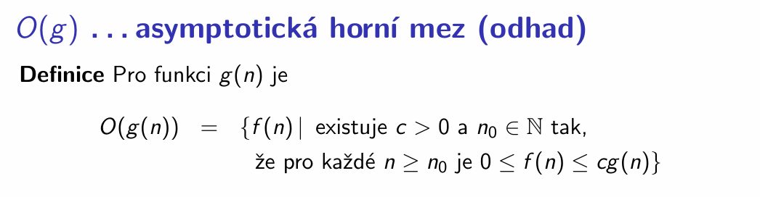
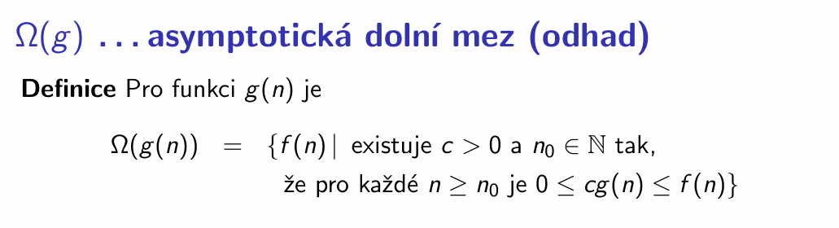
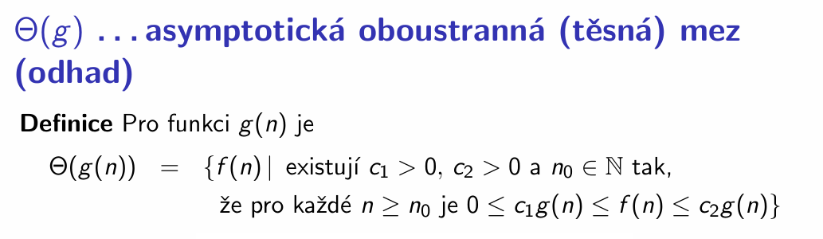



O-notace ťahák – Neostrá mez
Horná mez - $O\left(g\right)$
Dolná mez - $Ω\left(g\right)$
Obojstranná mez - $\text{Θ}\left(g\right)$
(včetně)
(včetně)

Slide 3



Neostrá mez
časové zložitosti T(n):
Faktoriál n!
Exponenciálna $2^{n}$
Kubická $n^{3}$
Kvadratická $n^{2}$
Logaritmicko-lineárna n $\log{n}$
Lineárna n
Logaritmická $\log{n}$
Konštantná 1
$O\left(g\right)$ včetně
$Ω\left(g\right)$ včetně

Slide 4
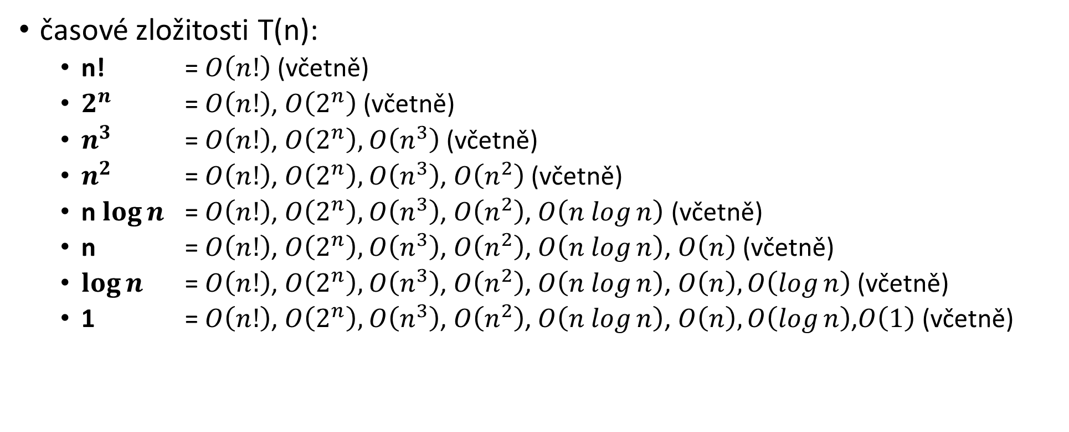
Horná mez 𝑂(𝑔)
časové zložitosti T(n):
n! = $O\left(n!\right)$ (včetně)
$2^{n}$ = $O\left(n!\right)$, $O\left(2^{n}\right)$ (včetně)
$n^{3}$ = $O\left(n!\right)$, $O\left(2^{n}\right),$ $O\left(n^{3}\right)$ (včetně)
$n^{2}$ = $O\left(n!\right)$, $O\left(2^{n}\right),$ $O\left(n^{3}\right)$, $O\left(n^{2}\right)$ (včetně)
n $\log{n}$ = $O\left(n!\right)$, $O\left(2^{n}\right),$ $O\left(n^{3}\right)$, $O\left(n^{2}\right)$, $O\left(n log⁡n\right)$ (včetně)
n = $O\left(n!\right)$, $O\left(2^{n}\right),$ $O\left(n^{3}\right)$, $O\left(n^{2}\right)$, $O\left(n log⁡n\right)$, $O\left(n\right)$(včetně)
$\log{n}$ = $O\left(n!\right)$, $O\left(2^{n}\right),$ $O\left(n^{3}\right)$, $O\left(n^{2}\right)$, $O\left(n log⁡n\right)$, $O\left(n\right),O\left(log⁡n\right)$ (včetně)
1 = $O\left(n!\right)$, $O\left(2^{n}\right),$ $O\left(n^{3}\right)$, $O\left(n^{2}\right)$, $O\left(n log⁡n\right)$, $O\left(n\right),O\left(log⁡n\right)$,$O\left(1\right)$ (včetně)

Slide 5
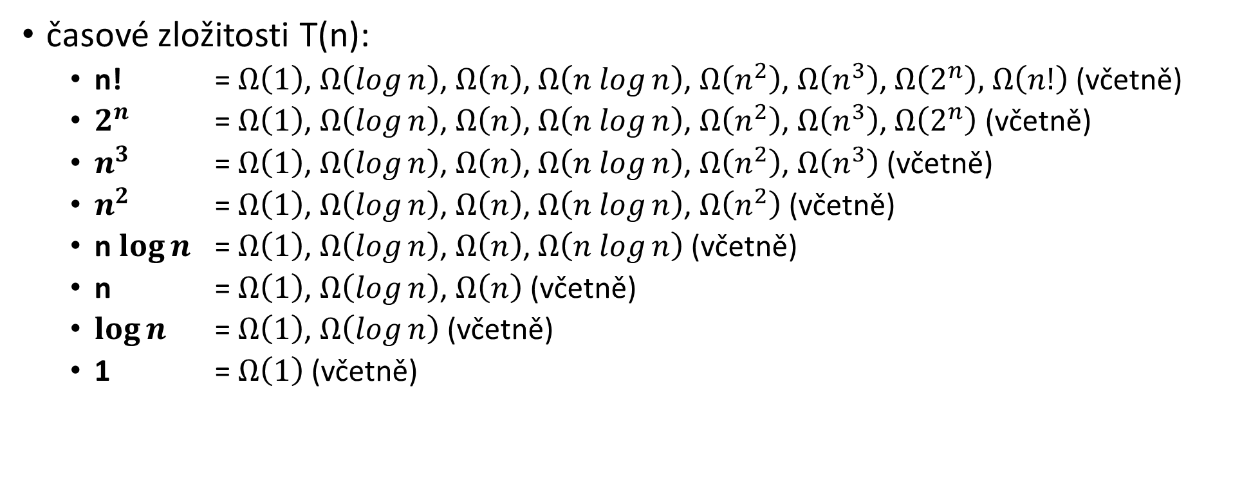
Dolná mez Ω(𝑔)
časové zložitosti T(n):
n! = $Ω\left(1\right)$, $Ω\left(log⁡n\right)$, $Ω\left(n\right)$, $Ω\left(n log⁡n\right)$, $Ω\left(n^{2}\right)$, $Ω\left(n^{3}\right)$, $Ω\left(2^{n}\right),$ $Ω\left(n!\right)$ (včetně)
$2^{n}$ = $Ω\left(1\right)$, $Ω\left(log⁡n\right)$, $Ω\left(n\right)$, $Ω\left(n log⁡n\right)$, $Ω\left(n^{2}\right)$, $Ω\left(n^{3}\right)$, $Ω\left(2^{n}\right)$ (včetně)
$n^{3}$ = $Ω\left(1\right)$, $Ω\left(log⁡n\right)$, $Ω\left(n\right)$, $Ω\left(n log⁡n\right)$, $Ω\left(n^{2}\right)$, $Ω\left(n^{3}\right)$ (včetně)
$n^{2}$ = $Ω\left(1\right)$, $Ω\left(log⁡n\right)$, $Ω\left(n\right)$, $Ω\left(n log⁡n\right)$, $Ω\left(n^{2}\right)$ (včetně)
n $\log{n}$ = $Ω\left(1\right)$, $Ω\left(log⁡n\right)$, $Ω\left(n\right)$, $Ω\left(n log⁡n\right)$ (včetně)
n = $Ω\left(1\right)$, $Ω\left(log⁡n\right)$, $Ω\left(n\right)$ (včetně)
$\log{n}$ = $Ω\left(1\right)$, $Ω\left(log⁡n\right)$ (včetně)
1 =$Ω\left(1\right)$ (včetně)

Slide 6

Obojstranná mez Θ(𝑔)
časové zložitosti T(n):
n! = $\text{Θ}\left(n!\right)$
$2^{n}$ = $\text{Θ}\left(2^{n}\right)$
$n^{3}$ = $\text{Θ}\left(n^{3}\right)$
$n^{2}$ = $\text{Θ}\left(n^{2}\right)$
n $\log{n}$ = $\text{Θ}\left(n log⁡n\right)$
n = $\text{Θ}\left(n\right)$
$\log{n}$ = $\text{Θ}\left(log⁡n\right)$
1 =$\text{Θ}\left(1\right)$

Slide 7
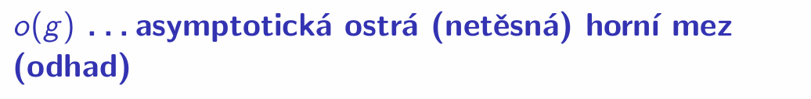
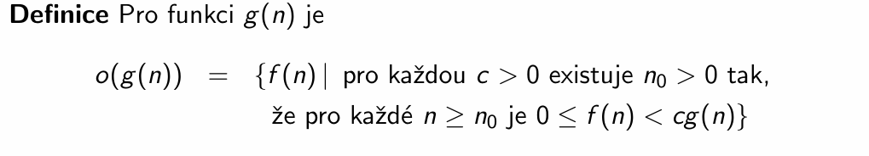
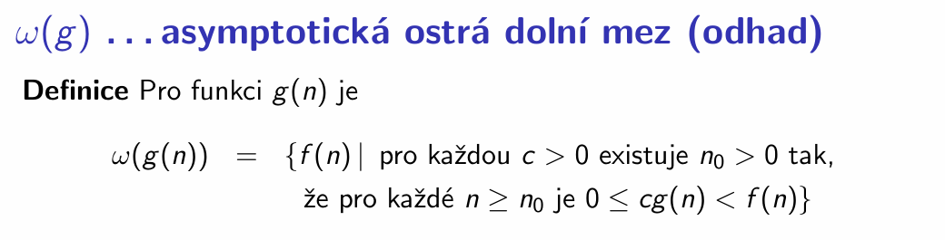



O-notace ťahák – Ostrá mez
Ostrá horná mez -$o\left(g\right)$
Ostrá dolná mez -$\text{ω}\left(g\right)$
(nie je včetně)
(nie je včetně)

Slide 8


Ostrá mez
časové zložitosti T(n):
Faktoriál n!
Exponenciálna $2^{n}$
Kubická $n^{3}$
Kvadratická $n^{2}$
Logaritmicko-lineárna n $\log{n}$
Lineárna n
Logaritmická $\log{n}$
Konštantná 1
$$o\left(g\right)$$
$$\text{ω}\left(g\right)$$

Slide 9
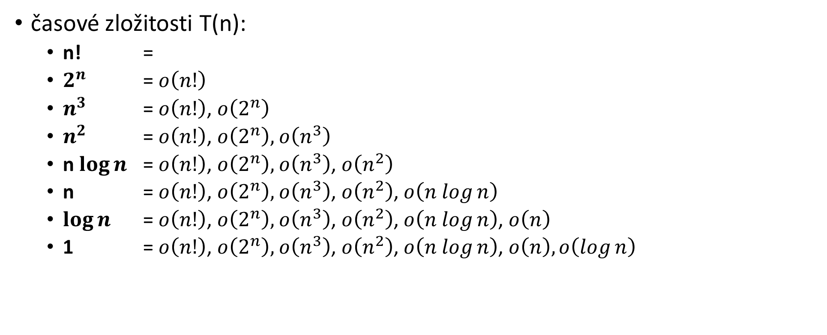
Ostrá horná mez 𝑜(𝑔)
časové zložitosti T(n):
n! =
$2^{n}$ = $o\left(n!\right)$
$n^{3}$ = $o\left(n!\right)$, $o\left(2^{n}\right)$
$n^{2}$ = $o\left(n!\right)$, $o\left(2^{n}\right),$ $o\left(n^{3}\right)$
n $\log{n}$ = $o\left(n!\right)$, $o\left(2^{n}\right),$ $o\left(n^{3}\right)$, $o\left(n^{2}\right)$
n = $o\left(n!\right)$, $o\left(2^{n}\right),$ $o\left(n^{3}\right)$, $o\left(n^{2}\right)$, $o\left(n log⁡n\right)$
$\log{n}$ = $o\left(n!\right)$, $o\left(2^{n}\right),$ $o\left(n^{3}\right)$, $o\left(n^{2}\right)$, $o\left(n log⁡n\right)$, $o\left(n\right)$
1 = $o\left(n!\right)$, $o\left(2^{n}\right),$ $o\left(n^{3}\right)$, $o\left(n^{2}\right)$, $o\left(n log⁡n\right)$, $o\left(n\right),o\left(log⁡n\right)$

Slide 10
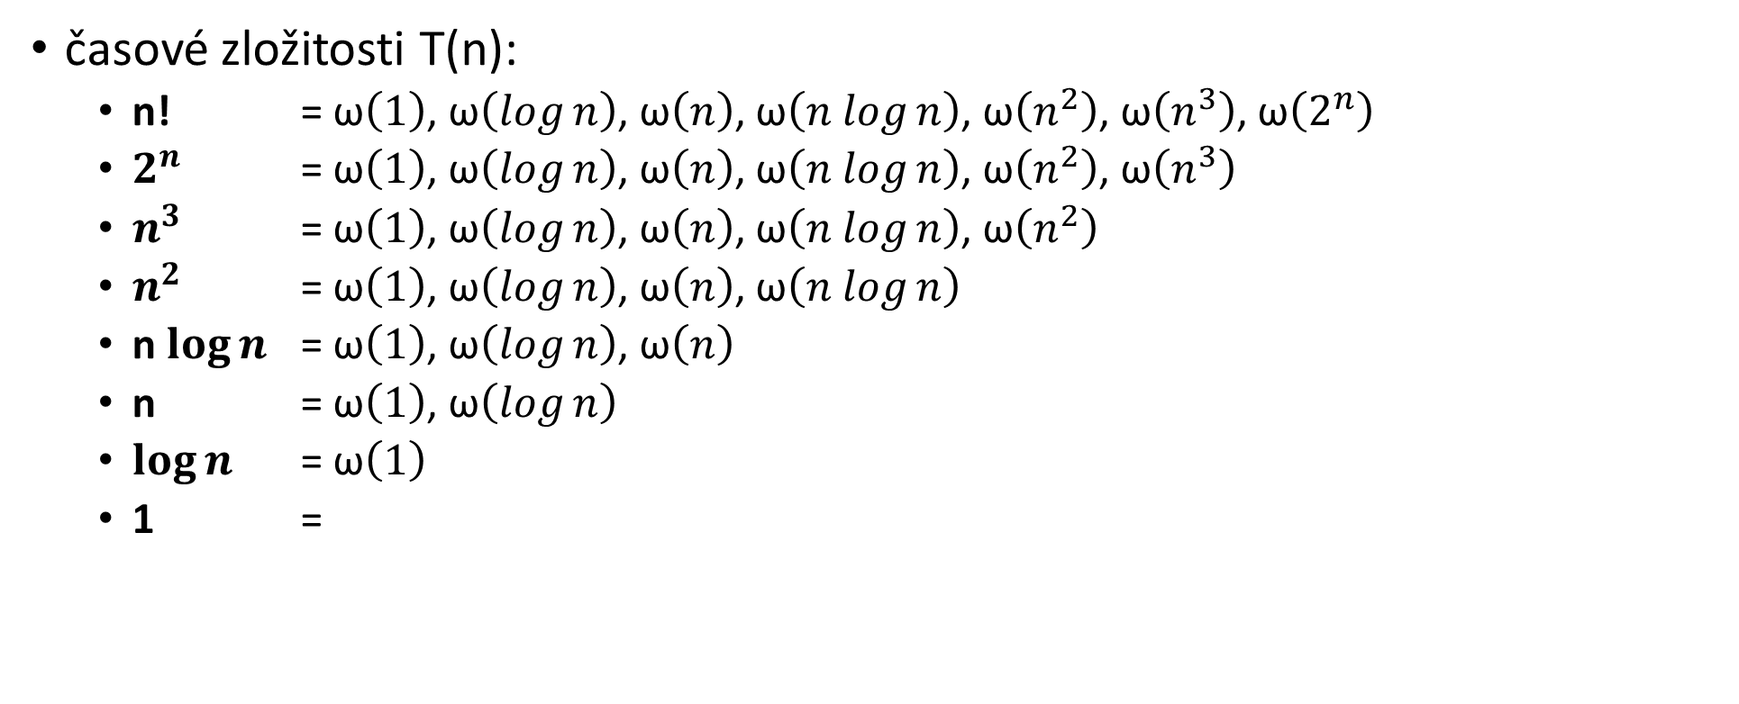
Ostrá dolná mez ω(𝑔)
časové zložitosti T(n):
n! = $\text{ω}\left(1\right)$, $\text{ω}\left(log⁡n\right)$, $\text{ω}\left(n\right)$, $\text{ω}\left(n log⁡n\right)$, $\text{ω}\left(n^{2}\right)$, $\text{ω}\left(n^{3}\right)$, $\text{ω}\left(2^{n}\right)$
$2^{n}$ = $\text{ω}\left(1\right)$, $\text{ω}\left(log⁡n\right)$, $\text{ω}\left(n\right)$, $\text{ω}\left(n log⁡n\right)$, $\text{ω}\left(n^{2}\right)$, $\text{ω}\left(n^{3}\right)$
$n^{3}$ = $\text{ω}\left(1\right)$, $\text{ω}\left(log⁡n\right)$, $\text{ω}\left(n\right)$, $\text{ω}\left(n log⁡n\right)$, $\text{ω}\left(n^{2}\right)$
$n^{2}$ = $\text{ω}\left(1\right)$, $\text{ω}\left(log⁡n\right)$, $\text{ω}\left(n\right)$, $\text{ω}\left(n log⁡n\right)$
n $\log{n}$ = $\text{ω}\left(1\right)$, $\text{ω}\left(log⁡n\right)$, $\text{ω}\left(n\right)$
n = $\text{ω}\left(1\right)$, $\text{ω}\left(log⁡n\right)$
$\log{n}$ =$\text{ω}\left(1\right)$
1 =

